Slide 1
数据结构与算法设计
教材:
[1][殷] 殷人昆, 数据结构, 清华大学.
[2][王] 王晓东,计算机算法设计与分析,电子工业.
[3][S] 唐常杰等译, Sipser著, 计算理论导引, 机械工业.
参考资料:
[4][严]严蔚敏等,数据结构, 清华大学.
[5][C] 潘金贵等译, Cormen等著, 算法导论, 机械工业.
[6][M] 黄林鹏等译, Manber著, 算法引论-一种创造性方法, 电子.
[7][刘] 刘汝佳等, 算法艺术与信息学竞赛, 清华大学.

Slide 2
计算理论基础第1章作业
1.1 下图给出了两台DFA M₁和M₂的状态图。
回答下述关于这两台机器的问题。
a. 它们的起始状态是什么?
b. 它们的接受状态集是什么?
c. 对输入aabb，它们经过的状态序列是什么?
d. 它们接受字符串aabb吗?
e.它们接受字符串ε吗?
答: a. M₁的起始状态为q₁, M₂的起始状态为q₁.
b. M₁的接受状态集为{q₂}, M₂的接受状态集为{q₁, q₄}.
c. 对于输入aabb, 经过的状态序列
M₁ : q₁, q₂, q₃, q₁, q₁.
M₂ : q₁, q₁, q₁, q₂, q₄.
d. M₁不接受aabb, M₂接受aabb.
e. M₁不接受ε, M₂接受ε.

Slide 3

计算理论基础第1章作业
1.6 画出识别下述语言的DFA状态图. 字母表为{0,1}
d. { w | w的长度不小于3, 并且第3个符号为0};
解: 状态图如下
1.7. 给出下述语言的NFA, 并且符合规定的状态数.
字母表为{0,1}
e. 语言0*1*0*0, 3个状态.
解: 状态图如下
0,1
0,1
0,1
0
1
0,1

Slide 4
计算理论基础第1章作业
ε
2
1.16(b) 将如右图的非确定有限自动机
转换成等价的确定有限自动机.
解: 根据NFA的状态图,
得到与它等价的如下DFA状态转移表
1
a
a
a,b
3
编号 | δ | a | b
A* | {1,2} | {1,2,3}B | ∅ C
B* | {1,2,3} | {1,2,3} | {2,3} D
C | ∅ | ∅ | ∅
D* | {2,3} | {1,2} | {2,3}
1.16(b)题图
b
a
A
a
B
对应状态转移图为
b
a
b
C
D
a,b
b

Slide 5
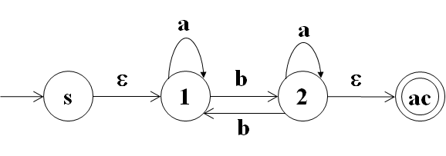
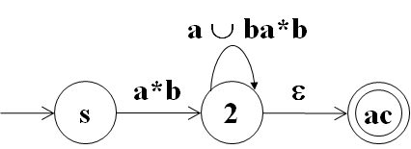
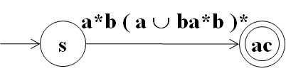
计算理论基础第1章作业
1.21(a) 将如右图的有限自动机转换成
等价的正则表达式.
解:
1. 添加s, ac,
2. 去掉状态1
3. 去掉状态2
说明: 答案不唯一. 错误: (a*b) (a ∪ ba*b*)*, 例abba是反例
正确: a*ba* ∪ a*b(a*ba*b)* a* 或 ( a ∪ ba*b)* ba* 或 a*b(a*ba*b)*a* 等
a
1
b
b
1.21(a)题图
2
a

Slide 6
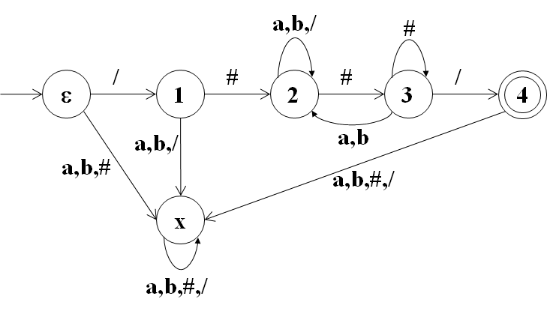
计算理论基础第1章作业
1.22 在某些程序设计语言中, 注释出现在两个分隔符之间, 如/#和#/. 设C是所有有效注释串形成的语言. C中的成员必须以/#开始, #/结束, 并且在开始和结束之间没有#/. 为简便起见, 所有注释都由符号a和b写成; 因此C的字母表
Σ={a, b, /, #}. a. 给出识别C的DFA. b. 给出产生C的正则表达式.
解: a. 设关键信息: ε, /, /#, /#..#, /#..#/, error, 分别对应状态ε,1,2,3,4,x,
根据关键信息之间的关系得如下状态图:
说明: 由题意, 允许/#///#/出现

Slide 7
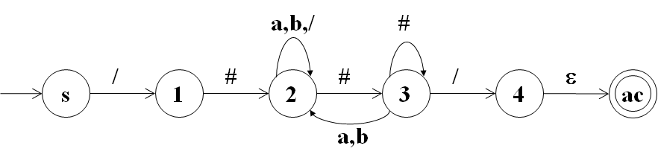
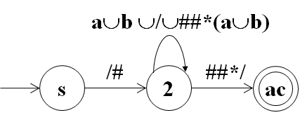
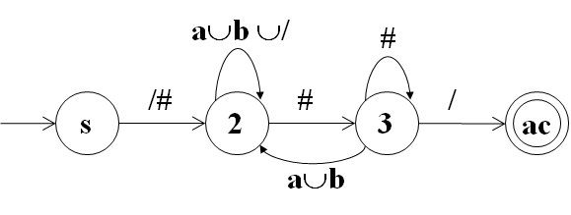
计算理论基础第1章作业
1.22 在某些程序设计语言中, 注释出现在两个分隔符之间, 如/#和#/. 设C是所有有效注释串形成的语言. C中的成员必须以/#开始, #/结束, 并且在开始和结束之间没有#/. 为简便起见, 所有注释都由符号a和b写成; 因此C的字母表
Σ={a, b, /, #}. a. 给出识别C的DFA. b. 给出产生C的正则表达式.
解: b. 产生C的正则表达式 为 /#( a ∪ b ∪ / ∪ ##*(a∪b) )*##*/
说明: 答案不唯一,作者新版答案/#(#*(a ∪ b) ∪ / )*##*/. 中间段#后面不能是/.
1. 添加s, ac
2. 去掉x
3. 去掉状态1, 4. 去掉状态4
5. 去掉状态3, 6. 去掉状态2得答案

Slide 8
计算理论基础第1章作业
1.29 使用泵引理证明下述语言不是正则的。
b. A = { www | w∈{a,b}* }
证明: ∵ ∀p>0, 令w=a^{p}ba^{p}ba^{p}b,
∀x,y,z(|y|>0, |xy|≤p, w=xyz)
令i=0, xz = a^{p-|y|}ba^{p}ba^{p}b ∉ A
∴ 根据正则语言泵引理, A非正则语言.

Slide 9
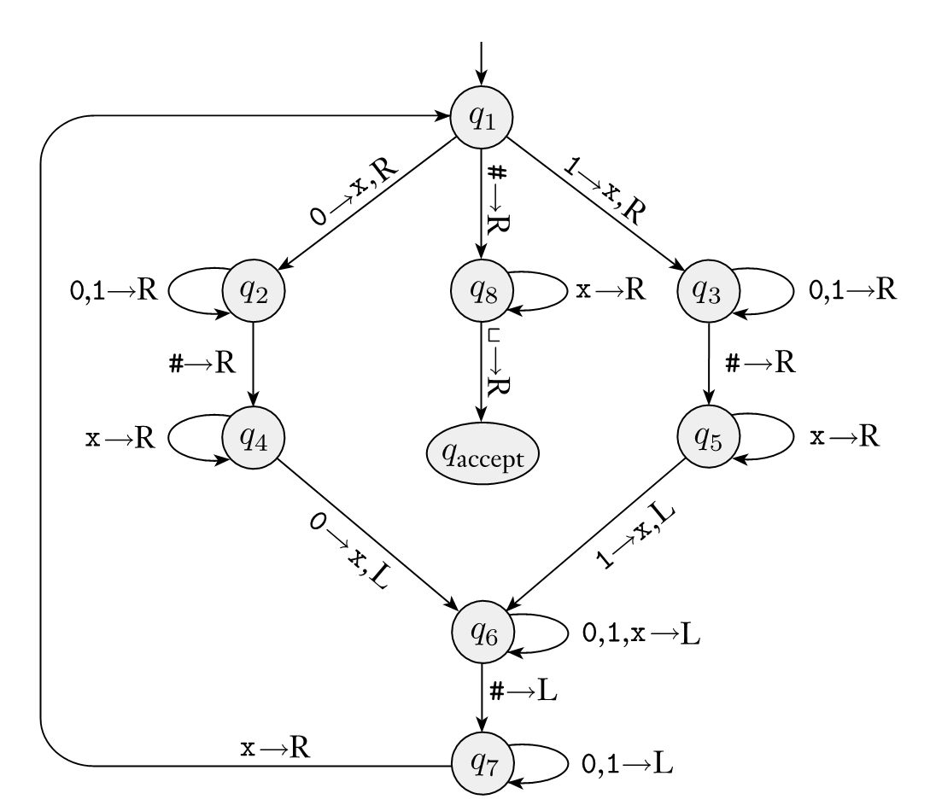
计算理论第3章作业
3.2 对于识别{w|w=u#u, u∈{0,1}*}的图灵机M₁ (见左图), 在下列输入串上, 给出M所进入的格局序列. c. 1##1, d. 10#11, e. 10#10
解：
c.
q₁1##1,
xq₃##1,
x#q₅#1,
x##q_{r}1,
拒绝
d.
q₁10#11,
xq₃0#11,
x0q₃#11,
x0#q₅11,
x0q₆#x1,
xq₇0#x1,
q₇x0#x1,
xq₁0#x1,
xxq₂#x1,
xx#q₄x1,
xx#xq₄1_,
xx#x1q_{r}_,
拒绝
e.
q₁10#10,
xq₃0#10,
x0q₃#10,
x0#q₅10,
x0q₆#x0,
xq₇0#x0,
q₇x0#x0,
xq₁0#x0,
xxq₂#x0,
xx#q₄x0,
xx#xq₄0,
xx#q₆xx,
e. 继续
xxq₆#xx,
xq₇x#xx,
xxq₁#xx,
xx#q₈xx,
xx#xq₈x_,
xx#xxq₈_,
xx#xx_q_{ac}_
接受
补充说明: 没有画出的箭头指向拒绝状态, 假设这些箭头都不改写右移且q_{r}是拒绝状态.

Slide 10
计算理论第3章作业
3.8 下面的语言都是字母表{0,1}上的语言, 以实现水平的描述给出判定这些语言的图灵机:
b. B = {w|w所包含的0的个数是1的个数的两倍}
c. C = {w|w所包含的0的个数不是1的个数的两倍}
解:
b. 构造如下的图灵机
M = “对于输入串w,
1) 从左至右扫描, 重复以下步骤直到带上没有0或没有1
2) 从左至右扫描, 删除遇到的第一个1.
3) 从左至右扫描, 删除遇到的前 两个0, 若没有则拒绝.
4) 若带上既没有0也没有1, 则接受; 否则, 拒绝.”
若输入w中0的个数是1的个数的两倍, 则停机接受; 否则, 停机拒绝.
所以一方面M的语言是B; 另一方面M对所有输入串都能停机, 是判定器.
补充细节说明: (仅为方便理解, 不用写在答案上)
可以针对第一个符号使用不同关于左端标记和删除标记。
若第一个符号是0, 则可第一次扫描时改写为$, 需要删除时改写为!;
若第一个符号是1, 则可第一次扫描时改写为%, 需要删除时改写为*.
这样当读到$,!,%,*都表示到了最左端.

Slide 11
计算理论第3章作业
3.8 下面的语言都是字母表{0,1}上的语言, 以实现水平的描述给出判定这些语言的图灵机:
b. B = {w|w所包含的0的个数是1的个数的两倍}
c. C = {w|w所包含的0的个数不是1的个数的两倍}
解:
c. 构造如下的图灵机
M = “对于输入串w,
1) 从左至右扫描, 重复以下步骤直到带上没有0或没有1
2) 从左至右扫描, 删除遇到的第一个1.
3) 从左至右扫描, 删除遇到的前两个0, 若没有则接受.
4) 若带上既没有0也没有1, 则拒绝; 否则, 接受.”
一方面M的语言是C; 另一方面M对所有输入串都能停机, 是判定器.

Slide 12
计算理论第3章作业
3.15b 证明图灵可判定语言类在连接运算下封闭.
证明: 设A和B是图灵可判定语言, 则有判定器T和Q使得 L(T)=A, L(Q)=B,
构造如下的图灵机
M =“对于输入串w, 设w长度为n, 即w=w₁w₂…w_{n},
1) 对于i = 0 到 n,
2) 令x=w₁…w_{i}, y=w_{i+1}…w_{n}, (其中若i=0则x=ε, 若i=n则y=ε)
3) 在x上运行T, 在y上运行Q,
4) 若两个都接受, 则停机接受.
5) 停机拒绝.”
若w属于A°B, 则M会停机接受; 否则, M会停机拒绝.
所以是判定器而且M的语言是A°B. 证毕

Slide 13
计算理论第3章作业
3.16d证明图灵可识别语言类在交运算下封闭.
证明: 设A和B是图灵可识别语言, 则有图灵机T和Q使得 L(T)=A, L(Q)=B,
构造如下的图灵机
M =“对于输入串w,
1) 在w上运行T, 在w上运行Q,
2) 若两个都接受, 则接受; 否则拒绝.”
若w属于A∩B, 则M会停机接受; 否则, M会不停机或停机拒绝.
所以M的语言是A∩B. 证毕
3.21 设多项式 c₁x^{n}+ c₂x^{n-1}+…+ c_{n}x + c_{n+1}有根 x = x₀, c_{max}是c_{i}的最大绝对值. 证明
| x₀ | ≤ (n+1) c_{max} / |c₁|
解: 不妨设c₁≠0.
若 |x₀| ≤ 1, 则 | x₀ | ≤ 1 ≤ c_{max} / |c₁| ≤ (n+1) c_{max} / |c₁|, 性质成立
若 |x₀| > 1, 则由 c₁x₀^{n}+ c₂x₀^{n-1}+…+ c_{n}x₀ + c_{n+1} = 0, 得
c₁x₀^{n} = - (c₂x₀^{n-1}+…+ c_{n}x₀ + c_{n+1}),
|c₁| |x₀|^{n} < (n+1)c_{max}|x₀|^{n-1},
| x₀ | < (n+1) c_{max} / |c₁|.

Slide 14
计算理论第4章作业
4.1 对于右图所示的DFA M, 回答下列问题，并说明理由
a. <M,0100> ∈ A_{DFA}? b. <M,011> ∈ A_{DFA} ?
c. <M> ∈ A_{DFA}?
e. <M> ∈ E_{DFA} ? f. <M,M> ∈EQ_{DFA} ?
解: a) 因为M接受0100, 所以<M,0100> ∈ A_{DFA}.
b) 因为M不接受011, 所以<M,011> ∉ A_{DFA}.
c) <M>不符合A_{DFA}的编码, 所以<M>∉ A_{DFA}.
e) 因为M的语言包含0,00等字符串, 所以M的语言非空, 所以<M>∉E_{DFA}.
f) 因为M和M自己语言相同, 所以<M,M>∈EQ_{DFA}.
0
1
0,1
1
0

Slide 15
计算理论第4章作业
4.2 考虑一个DFA和一个正则表达式是否等价的问题。
将这个问题描述为一个语言并证明它是可判定的。
解: 一个DFA是否与一个正则表达式是否等价可以表示为如下的语言:
A = { <M,R> | M是一个DFA, R是一个正则表达式, 满足 L(M) = L(R) }.
构造如下的图灵机
P = “对输入<M,R>, M是DFA, R是正则表达式,
1) 将R转换为等价的NFA, 再转换为等价的DFA T,
2) 构造DFA Q使得L(Q) = ( L(M) ∩ L(T)^{c} ) ∪ ( L(T) ∩ L(M)^{c} )
3) 检查Q的语言是否空(起始状态是否与某个接受状态连通)
4) 若不连通, 则接受; 否则拒绝.”
若M与R等价, 则Q的语言空, P会接受<M,R>; 否则Q的语言非空, P会拒绝.
所以P是判定器, 而且P的语言是A. 证毕
补充说明: 正则语言对补, 交, 并都是封闭的, 所以L(M)与L(T)的对称差仍正则

Slide 16
计算理论第4章作业
4.3 设 ALL_{DFA} = {<A> | A是一个识别Σ*的DFA}. 证明ALL_{DFA}可判定.
证明:构造如下的图灵机
P = “对输入<A>, A是DFA
1) 标记所有与起始状态连通的状态.
2) 若所有有标记的状态都是接受状态, 则接受; 否则拒绝.”
若A的所有被标记状态都是接受状态, 则所有输入都会被接受, A的语言是Σ*; 否则, A的语言不是Σ*.
P是判定器, 且P的语言是ALL_{DFA}, 所以ALL_{DFA}是可判定语言.
证毕

Slide 17
计算理论第4章作业
4.15 设A = {<R> | R是一个正则表达式，
其所描述的语言中至少有一个串w以111为子串 }.
证明A是可判定的。
证明: 构造一个DFA T使得L(T)={w|w以111为子串},
构造如下的图灵机
P = “对输入<R>, R是正则表达式,
1) 构造与R等价的DFA Q.
2) 构造DFA S使得L(S) = L(R) ∩ L(T)
3) 标记S中与起始状态连通的所有状态
4) 若有接受状态被标记, 则接受; 否则拒绝.”
若S有接受状态被标记, 则L(R)与L(T)交非空, <R>∈A;
否则L(R)与L(T)交为空, <R>∉A.
所以P是判定器且L(P) = A. 所以A是可判定语言.

Slide 18
计算理论第7章作业
7.9 无向图中的三角形是一个3团。证明TRIANGLE∈P，其中TRIANGLE={ <G> | G包含一个三角形 }。
证明: 构造如下图灵机
H = “对于输入<G>, G是一个无向图,
1) 设G有n个顶点, 且顶点为x₁, x₂,…, x_{n}.
2) 若 n < 3, 则拒绝.
3) 对 i = 1 到 n-2,
4) 对 j = i+1 到 n-1,
5) 对 k = j+1 到 n,
6) 检查x_{i}, x_{j}, x_{k},是否是一个三角形(即是否三条边相连)
7) 若是, 则接受.
8) 拒绝.”

Slide 19
计算理论第7章作业
7.11 若图G的节点重新排序后，G可以变得与H完全相同，则称G与H是同构的。令ISO = {<G,H> | G和H是同构的图}。 证明ISO∈NP。
证明:构造如下非确定图灵机
N=“对于输入<G,H>, G和H都是图,
1) 若G和H顶点数不同, 则拒绝.
2) 设G的顶点为x₁, x₂,…, x_{n}, H的顶点为y₁, y₂,…, y_{n}.
3) 非确定的选择1到n的排列p.
4) 对 i = 1 到 n-1
5) 对 j = i+1 到 n
6) 若 (x_{i},x_{j})∈E(G) 异或 (y_{p(i)},y_{p(j)})∈E(H) 为真, 则拒绝
7) 接受.”。
若G, H同构,则 N一定有分支接受; 否则, N所有分支拒绝.
N的所有分支都在都在O(n²)时间内运行.
所以, N是ISO的多项式时间非确定判定器, ISO∈NP.

Slide 20
计算理论第7章作业
7.21 令Double-SAT = { <φ> | φ至少有两个满足赋值 }。证明Double-SAT是NP完全的。
证明：
(1) Double-SAT∈NP
构造如下非确定图灵机
N=“对于输入<φ>, φ是布尔公式,
(a) 非确定地产生两组不同赋值s,t
(b) 若既有在赋值s下φ=1, 又有在赋值t下φ=1, 则接受；否则，拒绝”
因为N的语言是Double-SAT, 且N在多项式时间内运行, 所以Double-SAT∈NP.
(2) 证明SAT可以多项式时间映射归约到Double-SAT.
对任意布尔公式φ, 添加一个新变量a, 构造函数f(φ) = φ ∧ (a∨¬a)。
首先, f可在多项式时间内计算完成。
其次, f是SAT到Double-SAT的映射归约, 即φ可满足⇔f(φ)有两个满足赋值:
若φ有可满足赋值s, 则在赋值s和a=1下f(φ)=1, 在赋值s和a=0下f(φ)=1, 从而有两个不等赋值; 若f(φ)有可满足赋值s, 则从s中去掉a的赋值, 必然也是φ的可满足赋值. 所以f是从SAT到Double-SAT的多项式时间映射归约。
由(1)和(2) 及SAT是NP完全问题知，Double-SAT是NP完全问题。

Slide 21
计算理论第7章作业
7.22 令HALF-CLIQUE = { <G> | G是无向图, 包含结点数至少为m/2的完全子图, m是G的结点数}. 证明HALF-CLIQUE是NP完全的.
说明: 书上的答案只是要点，考试时需要给出完整的答案.
证明:
(1) HALF-CLIQUE∈NP
构造如下非确定图灵机
N=“对于输入<G>, G是无向图,有m个顶点
(a) 非确定地产生一个m/2个顶点的子集
(b) 若这个子集中的任意两个顶点之间都有边相连, 则接受; 否则, 拒绝”.
因为N的语言是HALF-CLIQUE，且N是在多项式时间运行，所以HALF-CLIQUE∈NP。

Slide 22
计算理论第7章作业
(2) 证明CLIQUE可以多项式时间映射归约到HALF-CLIQUE.
对任意<G,k>，其中G是一个无向图，k是一个正整数。构造函数f(<G,k>) = G’。
设G有m个顶点。按如下方式构造G’：
若k=m/2，则G=G’；
若k>m/2，则在G中增加2k-m个新顶点，这些新顶点都是孤立点，得到G’；
若k<m/2，则增加m-2k个新顶点，这些新顶点之间两两都有边相连，新顶点与G的所有顶点之间也都相连。
首先，f可在多项式时间内计算完成。
其次证明f是CLIQUE到HALF-CLIQUE的映射归约，即证明G有k团⇔G’(设有m’个顶点)有m’/2个顶点的团：
若G有k团，当k=m/2时，G’=G, m’=m，则G’也有k=m’/2团；当k>m/2时，m’=2k，G’中也有k=m’/2团；当k<m/2时，m’=2m-2k，G中的k团加上新添的m-2k个顶点形成m-k=m’/2团。
若G’有m’/2团，当k=m/2时，G’=G, m’=m，则G也有k=m’/2团；当k>m/2时，m’=2k，G中也有k=m’/2团；当k<m/2时，m’=2m-2k，G’中的m-k团至多有m-2k个新添顶点，去掉新添顶点至少还有k个顶点，所以G中有k团。
由(1),(2)和CLIQUE是NP完全问题知，HALF-CLIQUE是NP完全问题。

